Slide 1


Цифровое здравоохранение
2020 год

Slide 2
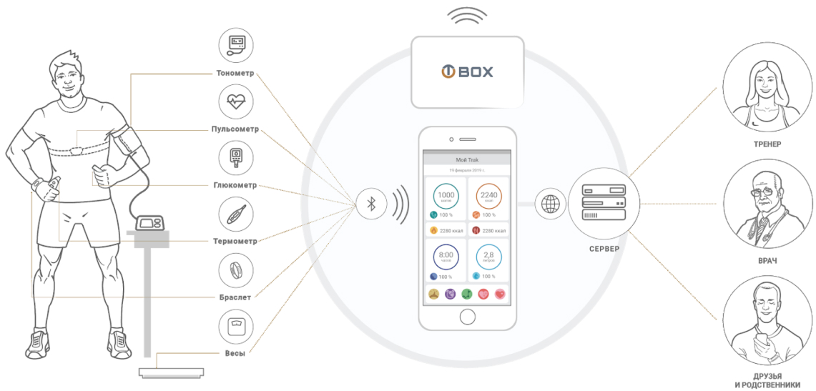

Slide 3
OTBOX
Возможность массового сбора данных с нескольких устройств
Сбор данных с одного/нескольких или большого количества приборов ONETRAK, передача на сервер
Замена синхронизации каждого из устройств со смартфоном
Поддержка настройки параметров
и добавление в память устройств через web-сервис
Возможность вывода данных
в реальном времени на TV, смартфон и другие приемники данных

Slide 4
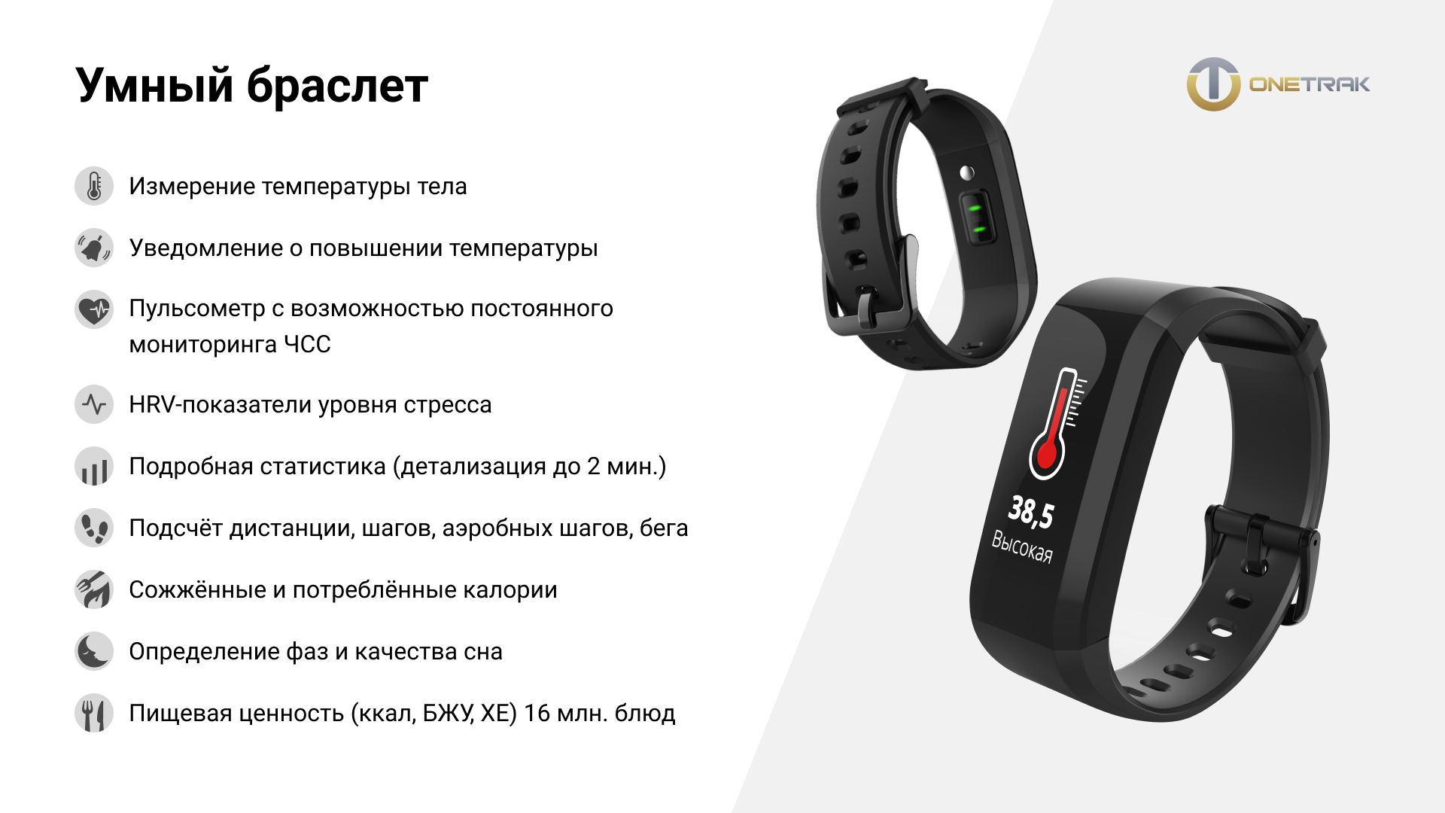

Slide 5
Умное решение
для борьбы с распространением вирусных инфекций
2020 год

Slide 6
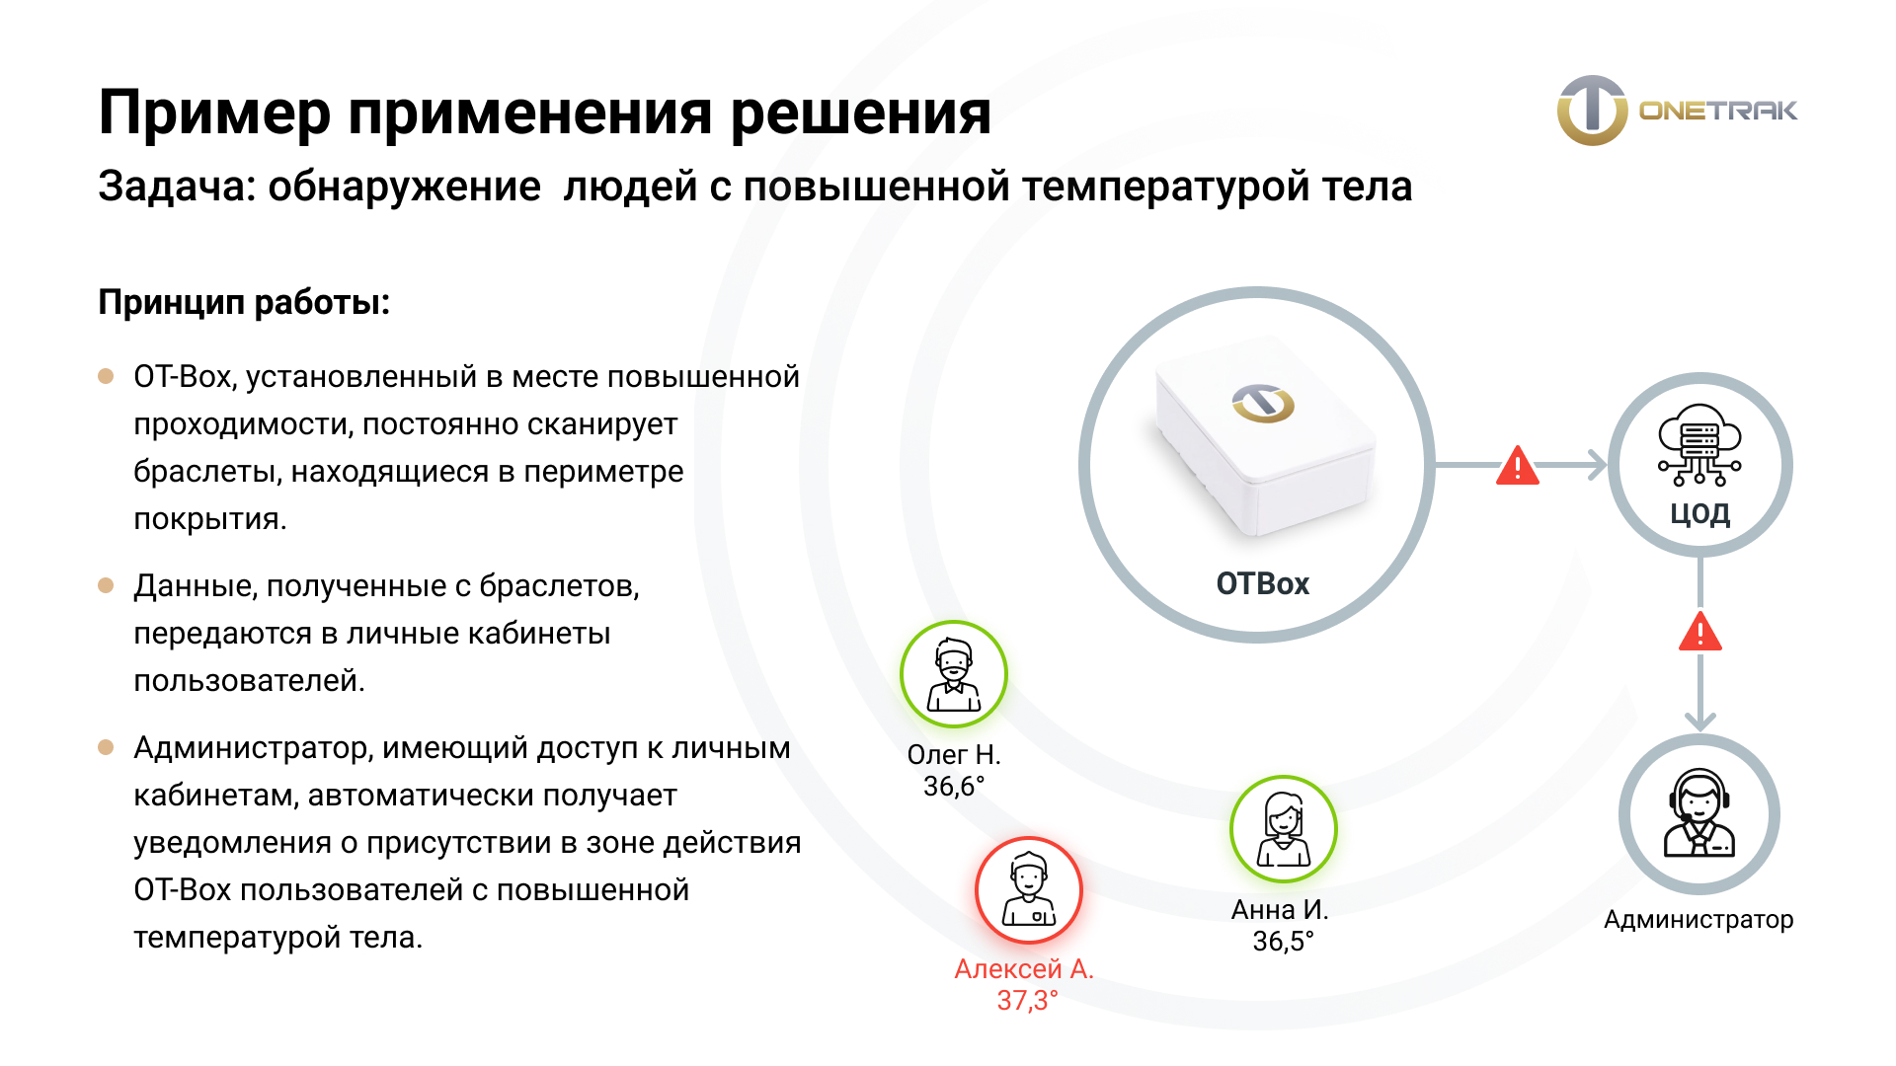

Slide 7
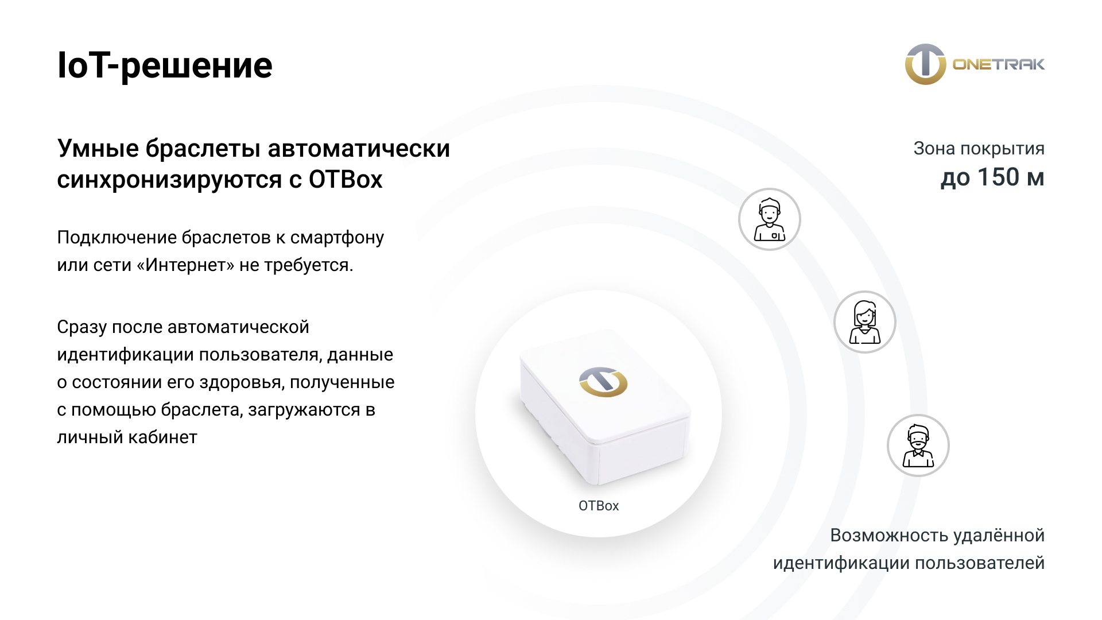

Slide 8
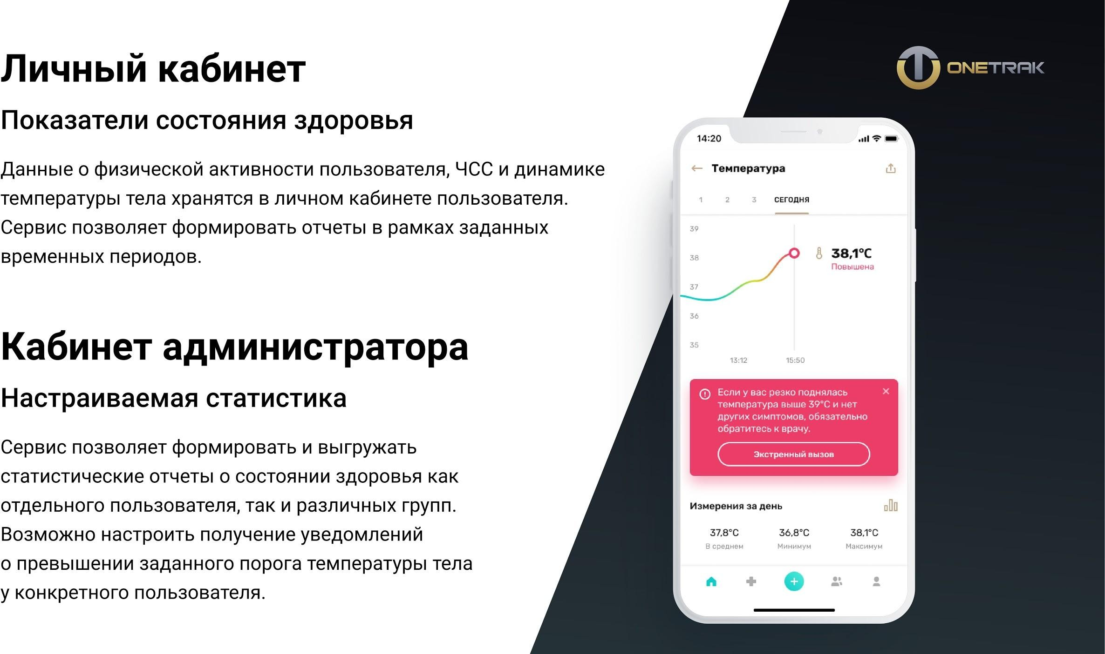

Slide 9
E-nurse (электронная сиделка)
2020 год

Slide 10


Что это такое?
Система онлайн-мониторинга OTBox E-nurse – это «электронная сиделка», отслеживающая состояние нуждающегося в присмотре человека для своевременного оказания медицинской помощи в критической ситуации.

Slide 11


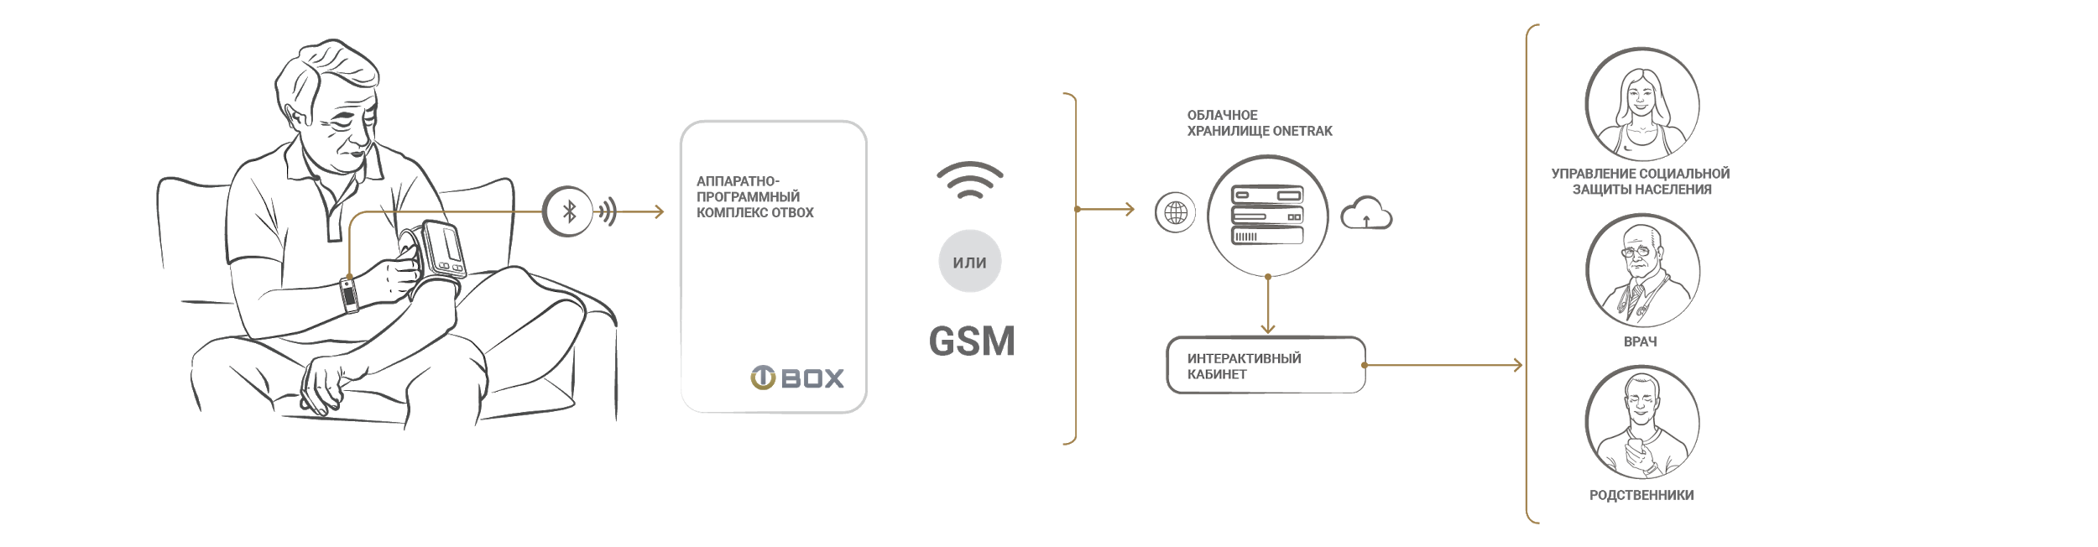
Схема работы
– передача данных от пациента
в управление социальной защиты населения/врачу
Данные для передачи:
•‎ ФИО
•‎ возраст
•‎ рост
•‎ вес
•‎ локация
•‎ давление
•‎ пульс (нагрузки)
•‎ питание (меню/КБЖУ)
•‎ активность (шаги/расстояние)
•‎ сон (длительность/фазы)
•‎ вид активности (сон/ходьба)
•‎ продолжительность привычных занятий (время/процент)
•‎ распорядок дня (все виды уведомлений: •‎ выпить лекарство/воду; подвигаться )

Slide 12
Для родильного дома
2020 год

Slide 13
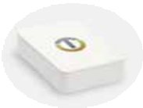
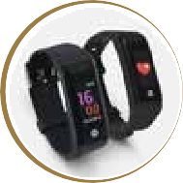
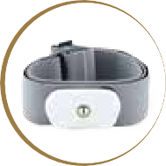
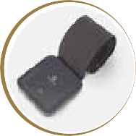

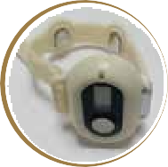
Схема работы
ПАЛАТА С НОВОРОЖДЕННЫМИ
ПОСЛЕРОДОВАЯ ПАЛАТА
БРАСЛЕТ
OTBOX
ПУЛЬСОМЕТР
ПОЯС СНА
ДАТЧИК
ТЕМПЕРАТУРЫ
ПОСТ ДЕЖУРНОЙ МЕДСЕСТРЫ
Измерительные приборы матери и ребенка связаны между собой единым номером
•‎ Умный термометр, умный браслет, пояс сна считывают
показатели состояния новорожденных и их матерей,
информация передается на АПК OTBOX.
•‎ Роженица может следить за показателями ребенка
с помощью смартфона.
•‎ Дежурная медсестра видит показатели на компьютере
в режиме реального времени.
•‎ При критическом изменении показателей автоматически
срабатывает экстренное оповещение медперсонала.

Slide 14
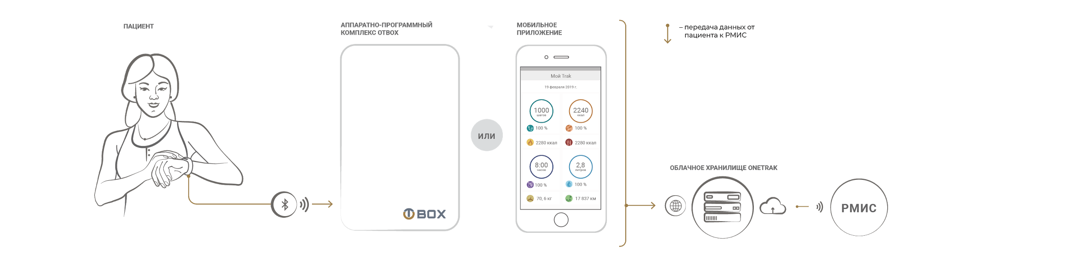
Схема работы
Данные для передачи:
•‎ ФИО
•‎ возраст
•‎ рост
•‎ вес
•‎ локация
•‎ сон (длительность/фазы)
•‎ питание (меню/КБЖУ)
•‎ активность (шаги/расстояние)
•‎ пульс (нагрузки)
•‎ вид активности
•‎ длительность (время/процент)
•‎ распорядок дня (все виды уведомлений)

Slide 15

Ожидаемые эффекты
Повышение цифровой грамотности медицинского персонала
Оптимизация «бумажной» и администра- тивной работы медперсонала
Снижение себестоимости медицинских услуг
Увеличение точности постановки диагноза
Упрощение системы прохождения диспансеризации
Развитие превентивной медицины
Упрощение перехода к электронному документообороту
Повышение качества и доступности медицинских услуг
Переход к медицине «4П» — персонализации, предиктивности, профилактике, партисипативности
Создание единого цифрового контура здравоохранения
Улучшение подбора и контроля лечения

Slide 16
